Slide 1
Task Board
User stories:
Testomgeving realiseren.
SQL Database opzetten.
Data overdracht naar SQL opzetten.
Ideeën voor nieuwe recommandaties.
https://dev.azure.com/HU-HBO-ICT/2022-AI-GroupProject-Team-V1A-5/_sprints/taskboard/2022-AI-GroupProject-Team-V1A-5%20Team/2022-AI-GroupProject-Team-V1A-5/Sprint%202

Slide 2
SQL Database Opzetten
Voor tijdens de development is er een grote selectie van data gemaakt.
Sprint 3 nieuwe selectie.

Slide 3
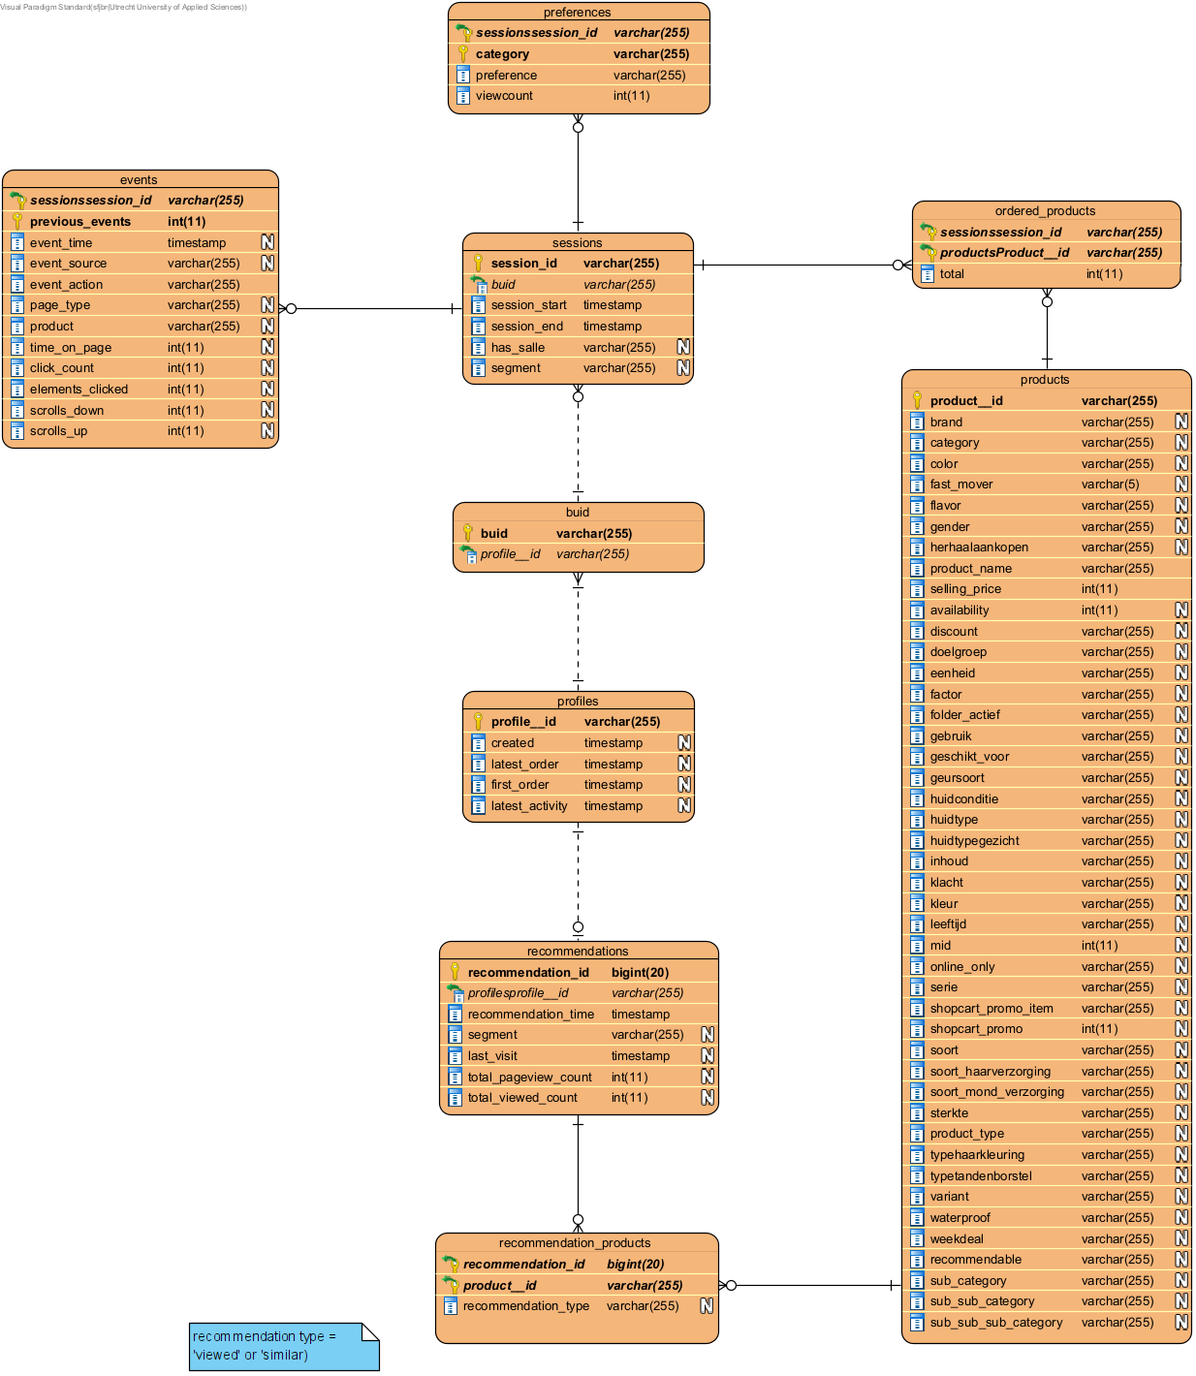
Fysiek Datamodel

Slide 5
SQL database inladen
De data wordt met python schoongemaakt.
De volgende data wordt niet meegenomen:
Producten zonder naam of prijs.
Profielen zonder buids.
Sessies zonder events.
Overige missende data wordt een null-waarde toegekend.

Slide 6
Front-end demo
Huidige logische framework:
De gebruiker het product heeft bekeken
Het product lijkt op een product dat de gebruiker heeft bekeken.
Een soortgelijke gebruiker heeft (een soortgelijk) product bekeken.
http://127.0.0.1:5000/

Slide 7
Content regel 1
Een product is interessant als:
De klant het product bekijkt.
Het product lijkt op een bekeken product.
De klant het product koopt en het een herhaalaankoop is.
Het product lijkt op het gekochte product.
Een product lijkt op een ander product als ze (veel) dezelfde eigenschappen hebben.
Een gekocht product is interessanter dan een bekeken product.
Het recentere bekeken of gekochte product is interessanter.
Meer volume is interessanter

Slide 8
Content regel 2
Een product is interessant als:
De klant een product heeft gekocht
Dan kijken we naar ‘brand’ en ‘category’
Wanneer deze beide overeen komen met het gekochte product
Kijken we verder naar de sub-category
Ook kijken we naar orders
Worden er vrouwelijk producten gekocht?

Slide 9
Collaborative regel 1
Een product is interessant wanneer:
Veel andere klanten het product hebben gekocht
Het jaarlijks in dit seizoen meer wordt gekocht
Soortgelijke klanten hebben het product gekocht
Soortgelijke klanten hebben het product bekeken
Een klant is soortgelijk wanneer ze dezelfde:
Soort producten bekijken
Koopstijl (koper, afweger) hebben
Interessestijl (gericht, multicategorieel, weinig afwijking, veel afwijking) hebben
Meer volume is interessanter

Slide 10
Collaborative regel 2
Een product is interessant als
Het product wordt gekocht of bekeken
Ook wanneer het veel is aangeraden aan klanten
Een profile is interessant als
Meerdere profiles dezelfde aangeraden producten hebben
Als ze dezelfde soort smaak in producten hebben

Slide 11
Ethiek
Op welke momenten is het gepast om producten aan te beiden?
Is het verantwoord de gebruiker te analyseren om de verkoopstrategie te veranderen
Metadata, verzameld over de computers die de sessie met de website aangaan.

Slide 12
Retrospective
Start
Aparte meetings inplannen om stand-up gefocust te houden
Nieuwe scrummaster
Stop
Apart van elkaar werken aan hetzelfde onderdeel
Continue
Dagelijks onderling contact

Slide 13

Einde
Zijn er vragen?

